Slide 1
Esempi di problemi di meccanica quantistica
Massimiliano Malgieri
Pasquale Onorato

Slide 2
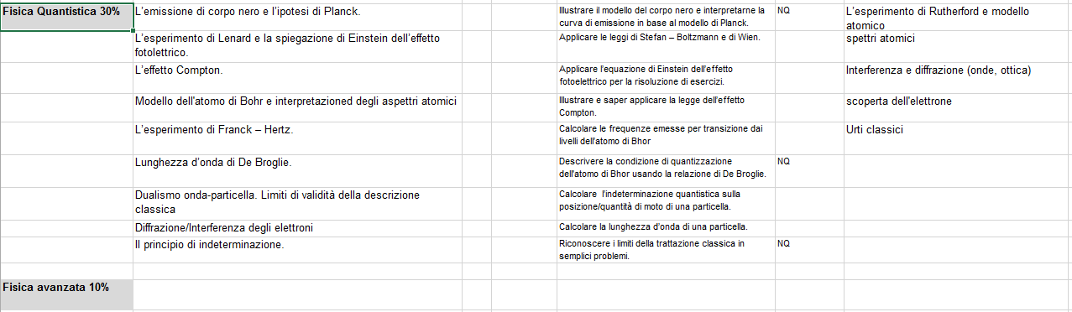
Le indicazioni nazionali e il syllabus

Slide 3
Quale ordine per gli argomenti?
Le «scalette» dei libri di testo più comuni non sono poi così diverse. La principale differenziazione riguarda il posizionamento del modello di Bohr dell’atomo di idrogeno (all’inizio, nel contesto della «old quantum theory», o alla fine, in una discussione complessiva dei modelli atomici)
Seguiremo a grandi linee la scaletta di Cutnell-Johnson «Fisica.blu», di cui riportiamo l’indice delle sezioni degli esercizi.
La radiazione di corpo nero e l’ipotesi di Planck
L’effetto fotoelettrico
La quantità di moto di un fotone e l’effetto Compton
La lunghezza d’onda di De Broglie e la natura ondulatoria dei corpi materiali
Il principio di indeterminazione di Heisenberg
Gli spettri a righe e il modello di Bohr
L’atomo di idrogeno secondo la meccanica quantistica
…

Slide 4
Alcune tipiche difficoltà degli studenti
La ricerca in didattica della fisica negli anni ha identificato alcune difficoltà («concezioni alternative» o cosiddette «misconcezioni») che tipicamente gli studenti possono incontrare nello studio della fisica quantistica a livello introduttivo. Esse dovrebbero essere tenute presenti, nel linguaggio utilizzato nella formulazione degli esercizi e nelle rappresentazioni visuali / grafiche fornite.
  Riguardo il dualismo onda-particella:
    I fotoni / gli elettroni si muovono lungo traiettorie ondulatorie.
    Nell’esperimento della doppia fenditura, la figura di interferenza è dovuta a collisioni o interazioni tra diversi oggetti quantistici.
    Gli oggetti quantistici sono “grumi” estesi di materia o energia che possono dividersi e ricombinarsi
  Riguardo il principio di indeterminazione:
    Esprime l’errore di misura, o deviazione da un ”vero” valore dovuto a limitazioni sperimentali.
    Esprime un inevitabile disturbo fisico dell’apparato di misura sull’oggetto quantistico osservato (come nel “microscopio di Heisenberg”)
  Riguardo il modello quantistico dell’atomo:
    Il modello di Bohr con orbite circolari, o in alternativa un modello ibrido fondato sull’ipotesi di De Broglie (elettroni che compiono orbite simil-sinusoidali intorno all’orbita circolare) è il modello quantistico definitivo dell’atomo.

Slide 5
Un esempio di esercizio che potrebbe incoraggiare difficoltà degli studenti
Gli esercizi dei libri sono basati su formule, e spesso richiedono solo l’applicazione di una o due di esse. Nel formulare gli esercizi non bisogna mai dimenticare però che le formule nascono da teorie e modelli, che attribuiscono loro un significato.
Da: Parodi-Ostili-Mochi Onori «Fisica in evoluzione»
Un elettrone si muove alla velocità di 10⁶ m/s. Se la sua energia cinetica si può misurare con un errore dell’1%, quanto vale l’intervallo di tempo minimo per cui la misurazione risulta ancora valida?
Che modello del principio di indeterminazione c’è alla base di questo esercizio?
Che cosa significa il testo precisamente?
Come avrebbe dovuto essere formulato (cosa probabilmente intendevano gli autori)
Un elettrone libero si trova in uno stato in cui la sua velocità è 10⁶ m/s con un’incertezza intrinseca dell’1%. Qual è la scala di tempo minimo in cui le proprietà misurabili dell’elettrone possono cambiare significativamente?

Slide 6
La quantizzazione dell’energia nella radiazione elettromagnetica
Cutnell-Johnson
Amaldi
Due puntatori laser monocromatici (λ=450 nm e λ=650 nm) producono sullo schermo S una potenza di 10 mW. Quando introduciamo un filtro F l’intensità misurata in un caso si riduce a 9.6 mW nell’altro a 6.4 mW. Quanto vale la probabilità che un fotone di λ=450 nm sia trasmesso dal filtro? Quanto vale la probabilità che un fotone di λ=650 nm sia trasmesso dal filtro?

Slide 8
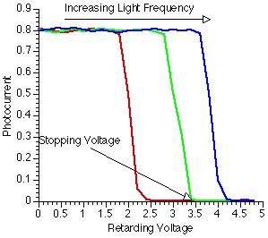
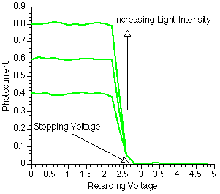
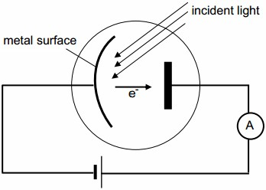
L’effetto fotoelettrico
La maggior parte degli esercizi richiedono solo di utilizzare il «modello di Einstein», essenzialmente la formula
h·f = K_{MAX} + W₀
Dove K_{MAX} è l’energia cinetica massima (nell’ipotesi che non vi siano altre perdite di energia) degli elettroni emessi e W₀ è il potenziale di estrazione del metallo.
I dettagli del circuito con cui solitamente viene verificato l’effetto fotoelettrico talvolta vengono ignorati o ipersemplificati, mentre potrebbero servire a comprendere meglio il fenomeno ed anche a “contestualizzare gli esercizi“

Slide 9
Cutnell-Johnson-Young-Stadler
Parodi – Ostili – Mochi Onori
Walker
Amaldi

Slide 10
Dal sito http://www.lfns.it/recupero/problemi.htm, Scuola Estiva di Fisica Istituto Polivalente G. Perlasca, Idro (Bs)
Una cella fotoelettrica a vuoto è costituita da una lamina piana di materiale fotosensibile e da una griglia metallica funzionante da anodo, parallela alla lamina precedente e distante da essa d=3.0 mm. Tra i due elettrodi è applicata una d.d.p. V=100 V (che accelera gli elettroni), sufficiente per stabilire la saturazione.
Quando la cellula è colpita da luce monocromatica di lunghezza d’onda λ=500 nm emessa da una sorgente posta a L₁=60 cm da essa, nello strumento inserito tra anodo e batteria si registra una corrente i₁=30 μA. Calcolare: a) il numero degli elettroni che in media, in un minuto, giungono sull’anodo; b) il valore dell’intensità di corrente, quando la sorgente viene allontanata dalla lamina fotosensibile, fino a una distanza L₂=90 cm; c) il tempo che in media impiega un elettrone ad attraversare lo spazio vuoto tra lastra fotosensibile e griglia, sapendo che il lavoro di estrazione è W₀=2,0 eV

Slide 11
Dal sito http://www.lfns.it/recupero/problemi.htm, Scuola Estiva di Fisica Istituto Polivalente G. Perlasca, Idro (Bs)
Il catodo di una fotocellula è in Cesio e viene illuminato contemporaneamente da due radiazioni monocromatiche di lunghezza d’onda rispettivamente λ₁=248nm e λ₂=714nm. Il lavoro di estrazione del Cesio è W₀=1.90 eV,
Dimostrare che una solo di queste radiazioni produce effetto fotoelettrico.
a) Calcolare la velocità massima con la quale i fotoelettroni vengono emessi dal catodo.
b) Calcolare la tensione di arresto.
c) Rappresentare lo schema del circuito, dove sono rappresentati i poli del generatore e il verso della corrente fotoelettrica, quando esiste.
d) La potenza della radiazione che incide sulla fotocellula è P=2,00 mW, e l’intensità di corrente di saturazione i_{S}=1,00.10⁻⁶A. Determinare l’efficienza quantistica della fotocellula (rapporto fra il numero di fotoni efficaci e quello dei fotoni incidenti).

Slide 13
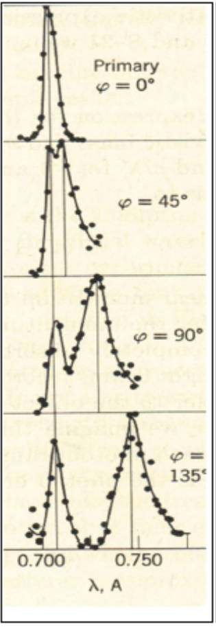
L’effetto Compton e la quantità di moto del fotone
La maggior parte degli esercizi richiedono solo di utilizzare la formula
I dati originali ottenuti da inviando un fascio collimato di raggi X (λ ≈ 70 pm) su un bersaglio di grafite.
Nel formulare gli esercizi fare attenzione a :
Come “ambientarli”
Cifre significative

Slide 14
Problemi meno usuali
Romeni
Cutnell-Johnson
Walker

Slide 15
Da «L'Amaldi per i Licei Scientifici.Blu»
Questo esercizio richiede essenzialmente di calcolare la formula approssimata, non relativistica dell’effetto Compton.
Se la lunghezza d’onda del fotone non è troppo piccola si può approssimare
Ritrovando la formula esatta. La formula è sufficiente ad esempio per interpretare i dati originali di Compton (ottenuta per raggi X) ma non per lo scattering di raggi ϒ (più energetici).

Slide 16
Con il numero di cifre significative proposto il problema perde senso!

Slide 17
La lunghezza d’onda di De Broglie
Cutnell-Johnson
Walker (diffrazione alla Bragg)
Esame di stato 1999-2000

Slide 18
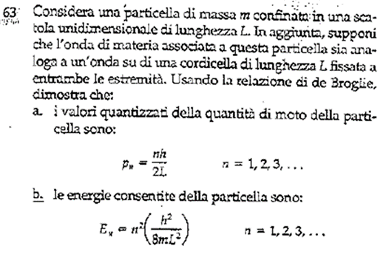
Cutnell-Johnson parla di «onde di De Broglie» senza assegnarvi alcuna particolare caratterizzazione ontologica.
Il Walker propone lo stesso esercizio usando il linguaggio delle «onde di materia»…

Slide 19
Principio di indeterminazione
Proposta AIF per la seconda prova di fisica
Esame di stato 1999-2000

Slide 20
Cutnell-Johnson
Romeni
Walker

Slide 21
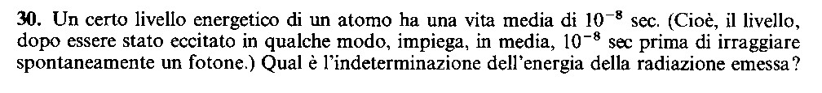
Indeterminazione tempo - energia
Walker
Amaldi

Slide 22
Alcuni esercizi con formulazioni discutibili
Il principio di indeterminazione è l’argomento su cui più frequentemente si trovano esercizi con testi fuorvianti o poco chiari.

Slide 23
L’atomo e i livelli energetici
Gli esercizi tipici richiedono essenzialmente di utilizzare
La «formula di Rydberg»
Cutnell-Johnson
Differenze di scelte tra i libri di testo: presentare il modello di Bohr all’inizio, nel contesto della «old quantum theory», ritornando alla fine sul modello quantistico completo dell’atomo (es. Amaldi, Romeni); oppure alla fine, in una discussione più generale dei modelli atomici (es. Cutnell-Johnson, Walker)?
Gli alunni riescono davvero ad apprezzare il senso di evoluzione storica della teoria fornito dalla prima delle due scelte?
Romeni

Slide 24
Consonni – Pizzorno – Ragusa fa la scelta di rappresentare solo i livelli energetici, senza fornire una rappresentazione spaziale del modello di Bohr

Slide 25
Amaldi, nel contesto della discussione del modello di Bohr, fa la scelta di rappresentare le orbite circolari classiche, e di farne calcolare le caratteristiche, utilizzando un linguaggio che evoca una visione deterministica / classica (l’elettrone «salta» da un’orbita all’altra). E’ vero che in un capitolo successivo riproporrà il modello atomico in termini di funzione d’onda, ma tutti gli insegnanti / studenti lo seguiranno fin lì? In ogni caso, è una scelta didatticamente appropriata?

Slide 26
Anche Walker negli esercizi sul modello di Bohr fa alcune scelte discutibili ma, in questo caso, il modello quantistico è proposto immediatamente dopo quello di Bohr, nello stesso capitolo, suggerendo, si presume, all’insegnante di operare una giustapposizione tra un modello semiclassico e uno pienamente quantistico. Come sempre questo testo propone anche alcuni esercizi non convenzionali e interessanti.

Slide 27
Problemi contestualizzati

Slide 28
L’esperimento più bello
Nel 2012, alcuni scienziati dell’Università del Nebraska hanno ripetuto, per scopi didattici e divulgativi, l’esperimento di interferenza da doppia fenditura con un elettrone alla volta (eletto l’ «esperimento più bello» della fisica dalla rivista Physics World) che era stato eseguito per la prima volta dagli italiani Merli, Missiroli e Pozzi dell’Università di Bologna nel 1974. Secondo le spiegazioni riportate nell’articolo degli scienziati americani, la figura di interferenza è stata ottenuta con un dispositivo in grado di sparare un elettrone al secondo, ciascuno accelerato da una differenza di potenziale di 600 V, contro due fenditure larghe ciascuna a = 62 nm, separate da una distanza d = 273 nm, e rivelati su uno schermo (con strumenti adatti alla rivelazione degli elettroni) ad una distanza D = 240 mm dalle fenditure. Il «cannone» che spara gli elettroni dista invece L = 30.5 cm dalle fenditure. L’intero apparato è tenuto sotto vuoto, ad una pressione di circa 10⁻⁵ Pa. L’esperimento si svolge a temperatura ambiente (T = 300 K).
Giustifica il fatto che è possibile applicare approssimazione di Fraunhofer a questo problema. In cosa consiste tale approssimazione e a quali semplificazioni conduce?
Considerando dapprima le fenditure puntiformi, calcola la distanza fra due massimi successivi (e quindi la scala delle immagini sottostanti)

Slide 29
3) Il risultato del fatto che le fenditure non siano puntiformi è che la figura sullo schermo è la composizione di una figura di interferenza e di una di diffrazione. Utilizzando il principio di indeterminazione calcola la larghezza della figura di diffrazione da ciascuna fenditura, che essenzialmente pone un limite al numero delle frange di interferenza che sono effettivamente visibili.
4) L’apparato è tenuto sotto vuoto per evitare che gli elettroni collidano con molecole d’aria, venendo deviati e riducendo la visibilità della figura di interferenza. Se stimiamo il volume di una molecola di N₂ (principale componente dell’aria) con v = 4.0 ·10⁻²⁸ m³ , qual è approssimativamente la probabilità che un elettrone collida con almeno una molecola all’interno dell’apparato (stimare tale probabilità con la frazione di volume totale occupata da molecole)? Quale sarebbe stata tale probabilità se l’esperimento fosse stato condotto senza fare il vuoto, cioè a pressione atmosferica? (N.B. non tenere conto del fatto che in tal caso l’apparato sarebbe esploso).

Slide 30
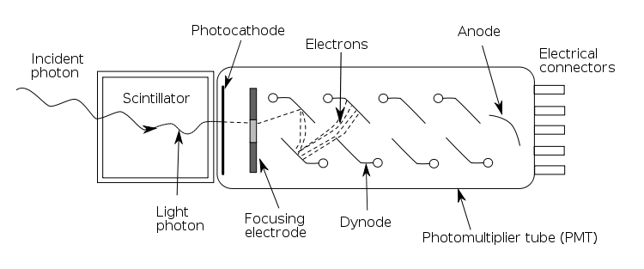
Costruire un fotomoltiplicatore
Il fotomoltiplicatore è costituito da un tubo in vetro al cui interno è stato praticato il vuoto, in cui è presente un anodo e diversi elettrodi che costituiscono i dinodi.
I fotoni colpiscono attraverso una finestra di ingresso una superficie chiamata fotocatodo, ricoperta di uno strato di materiale che favorisce l'effetto fotoelettrico. A causa di questo effetto vengono emessi degli elettroni, chiamati fotoelettroniche sono focalizzati da un elettrodo verso lo stadio di moltiplicazione.
Questo stadio è costituito da una serie di elettrodi ciascuno caricato ad un potenziale superiore al precedente. Il primo elettrone emesso per effetto fotoelettrico subisce una accelerazione a causa del campo elettrico e acquisisce energia cinetica. Quando l'elettrone colpisce il primo elettrodo del dinodo provoca l'emissione secondaria di diversi elettroni di minore energia. La struttura del sistema è progettata in modo che ciascun elettrone emesso da un elettrodo venga accelerato e provochi l'emissione di diversi elettroni dall'elettrodo successivo.
Element | Work Function(eV)
Cesium | 2.1
Calcium | 2.9
Carbon | 4.8
Abbiamo tre diversi tipi di scintillatori che emettono fotoni a diverse lunghezze d’onda (S1 ultravioletto 380 nm – S2 blu 435 nm –S3 verde 540 nm )
Determinare per ciascuno di essi quale materiale possiamo utilizzare per rivestire il fotocatodo ne vari casi e quale sarà la corrente emessa in condizioni di saturazione, considerando che al fotocatodo arrivano 10⁸ fotoni/s, ed assumendo per semplicità un’uguale efficienza quantica per tutti i materiali pari a η = 10⁻² .

Slide 31
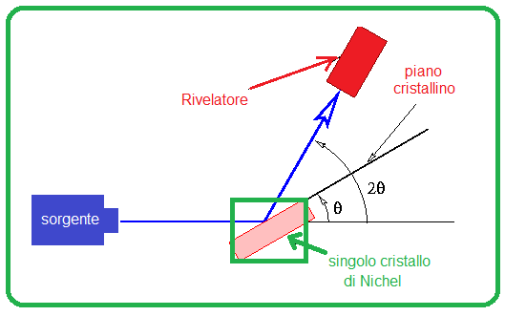
Lo studio spettrografico di un cristallo di Nickel
La diffrazione dei raggi X dei cristalli (XRD) è uno dei mezzi più potenti e consolidati per lo studio dei materiali. In questa tecnica l'immagine, prodotta dalla diffrazione dei raggi X attraverso lo spazio del reticolo atomico in un cristallo, viene registrata e quindi analizzata per rivelare la natura del reticolo. In genere, questo porta a determinare il materiale e la struttura molecolare di una sostanza.
Per analizzare un campione di Nichel (d = 21.5 nm) utilizziamo un fascio di fotoni di potenza W=100 KeV/s emesso da una sorgente orientata come in figura.
Considerando che il rate di emissione è di 137 fotoni emessi al secondo a quale angolo osserveremo un massimo di diffrazione alla Bragg?
Se sostituiamo la sorgente con una sorgente di elettroni con quale velocità devono essere emessi per ottenere come angolo del primo massimo 50°.
Usualmente per la spettroscopia vengono utilizzati neutroni, quali pensi sia la ragione per cui sono preferibili ai protoni che hanno praticamente la stessa massa?

Slide 32
I limiti dei libri di testo
Qual è (o quali sono) a vostro parere i principali limiti degli esercizi proposti dai libri di testo?

Slide 33
Gli esercizi di testo non chiedono mai, o quasi mai, di calcolare direttamente la probabilità che qualcosa avvenga. A volte richiedono di trovare massimi e minimi di un fascio di elettroni che fa interferenza; talvolta di calcolare una "incertezza" (spesso con una base concettuale non chiara); ma l'idea che un singolo evento quantistico avviene con una certa probabilità, e che questa probabilità è calcolata in modo diverso che in fisica classica è quasi completamente assente dagli esercizi scolastici.
Si perde, almeno negli esercizi, un aspetto fondamentale della teoria
Questo perché i libri di testo in generale non propongono un vero "modello" dei fenomeni quantistici, ma alcune formule, nessuna delle quali fornisce direttamente una probabilità.
C’è un controesempio: Amaldi, che cerca di introdurre la trattazione alla Schrödinger della funzione d’onda.

Slide 34
Alcuni esercizi di Amaldi sulla funzione d’onda
Problema: il testo cerca di introdurre la funzione d’onda (che chiama «onda di probabilità»), senza usare i numeri complessi, come un oggetto che ha due componenti. Ma talvolta se ne dimentica: nell’esercizio 6 considera la funzione d’onda una funzione R -> R. Avrebbe dovuto specificare che in questo caso la funzione d’onda è puramente reale o, usando il suo linguaggio, che la seconda componente è zero.

Slide 35
L’esercizio dà per scontato che l’alunno abbia capito che le funzioni d’onda corrispondenti al passaggio dall’una o dall’altra fenditura sono ortogonali.

Slide 36
Due proposte della ricerca in didattica
Nella tradizione italiana della didattica della fisica si è generalmente ritenuto che l’approccio ala Schrödinger non fosse appropriato per una immediata trasposizione alla scuola superiore. Sono state elaborate varie proposte alternative per costruire un nucleo fondamentale della teoria quantistica per la didattica liceale; ci soffermiamo qui essenzialmente su due, entrambe le quali consentono di adottare un formalismo matematico relativamente semplice per calcolare le probabilità di singoli eventi quantistici:
L’approccio «spin first», sviluppato in Italia dall’Università di Udine, che partendo dalla fenomenologia della polarizzazione della luce arriva a costruire un formalismo matematico ed un apparato concettuale valido per sistemi a due stati (es. esperimenti di tipo Stern-Gerlach con particelle di spin ½).
L’approccio di Feynman della «somma sui cammini», sviluppato in Italia dall’Università di Torino, e più recentemente da quella di Pavia, di che a partire dalla fenomenologia dell’interferenza e diffrazione della luce arriva a costruire un formalismo matematico ed un apparato concettuale valido essenzialmente per una singola particella senza considerare lo spin (gli stessi fenomeni che si possono trattare con un approccio alla Schrödinger, ma con un diverso linguaggio.

Slide 37
I due approcci: vantaggi, svantaggi, prerequisiti
Approccio spin-first
Consente di partire da esperimenti reali (esperimenti sulla polarizzazione della luce).
Rende molto naturale l’introduzione di variabili complementari e quindi può facilitare la comprensione concettuale del principio di indeterminazione.
Consente di chiarire le basi concettuali della fisica quantistica (es. calcolo delle ampiezze e delle probabilità) e di discutere alcuni esperimenti moderni (es. basati sull’entanglement).
La connessione con fenomeni quantistici che non avvengono in uno spazio di Hilbert a due dimensioni non è immediata.
Preferibile (ma non obbligatorio) poter utilizzare elementi di algebra delle matrici.
Approccio di Feynman
Consente di partire da esperimenti reali (esperimenti su interferenza e diffrazione della luce).
Rende molto naturale la discussione del problema della misura e la spiegazione del «dualismo onda-particella»
Consente di chiarire le basi concettuali della fisica quantistica (es. calcolo delle ampiezze e delle probabilità, indistinguibilità..) e di discutere esperimenti moderni di ottica quantistica (es. Zhou-Wag-Mandel, Hong-Ou-Mandel…)
La connessione con fenomeni quantistici che includono gradi di libertà di spin non è immediata.
Richiede una buona base di ottica ondulatoria, preferibilmente affrontata con il metodo dei fasori.

Slide 38
Un esempio di esercizio con l’approccio spin-first
Una tipica rappresentazione degli apparati Stern-Gerlach per la misura dello spin di un oggetto quantistico utilizzati nell’approccio spin-first. In questo caso, l’obiettivo dell’esercizio è mostrare la differenza tra probabilità classica e quantistica: la somma delle probabilità dei casi A e B non fornisce la probabilità del caso C. (Nel caso C all’uscita del secondo Stern-Gerlach vi è una «ricombinazione» e non un semplice mescolamento di due fasci distinguibili).
Da F. Ciralli, «Un percorso di meccanica quantistica basato sugli stati di spin», in «Fisica moderna per la scuola: materiali, aspetti e proposte per l’innovazione didattica e l’orientamento» a cura di M. Michelini, 2010.

Slide 39
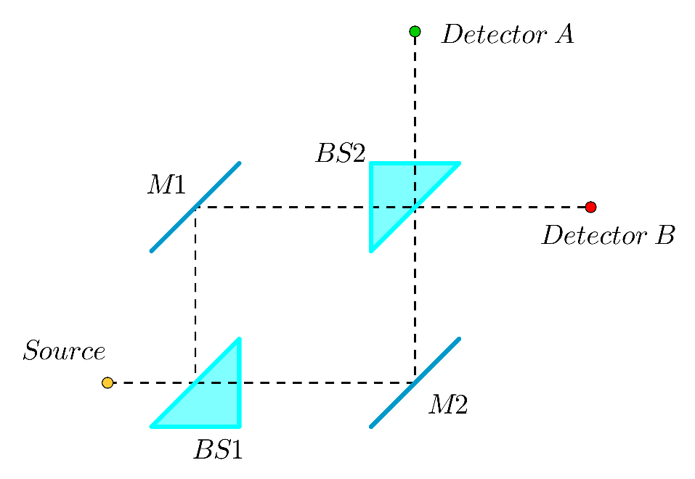
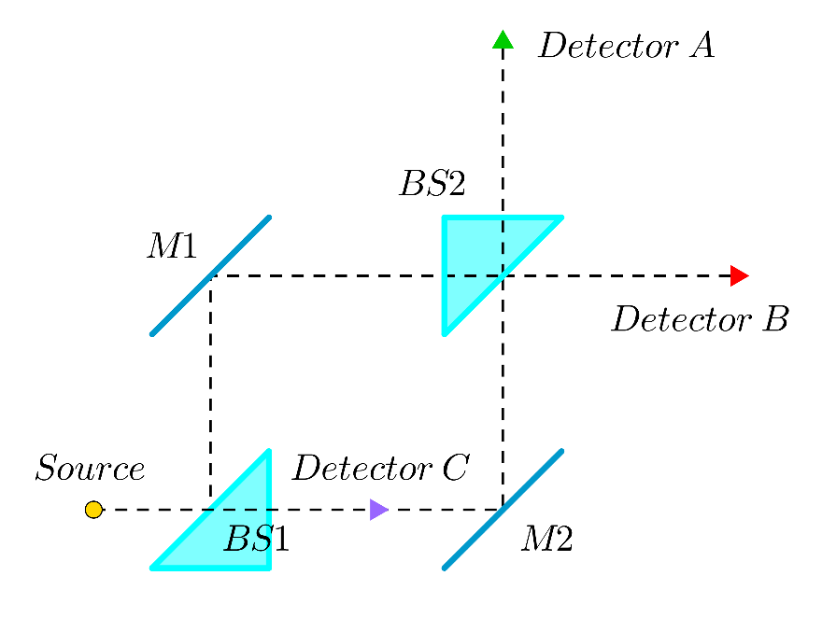
Esercizi con l’approccio di Feynman della somma sui cammini
Esercizi su esperimenti di ottica quantistica con interferometri (Mach-Zehnder, Michelson…)
Si consideri un interferometro Mach-Zehnder, come riportato nella figura a lato. La sorgente che emette un fotone alla volta è una sorgente a luce rossa con λ=650 nm.
Se i due bracci sono simmetrici, qual è la probabilità di rivelare il fotone a ciascuno dei due rivelatori A e B? (ricordare il comportamento asimmetrico dei beam splitter)
Si ipotizzi che il ramo superiore del Mach-Zehnder (il tratto BS1-M1-BS2) sia più lungo di quello inferiore di 200 nm. Si calcoli la probabilità che un fotone raggiunga ognuno dei rilevatori.
Si ipotizzi che, nel caso in cui l’apparato sia nuovamente simmetrico, si effettui una misura «which way» attraverso un rivelatore intermedio C che rivela l’eventuale passaggio fotone, senza in altro modo interferire col suo cammino. qual è ora la probabilità di rivelare il fotone a ciascuno dei due rivelatori A e B?

Slide 40
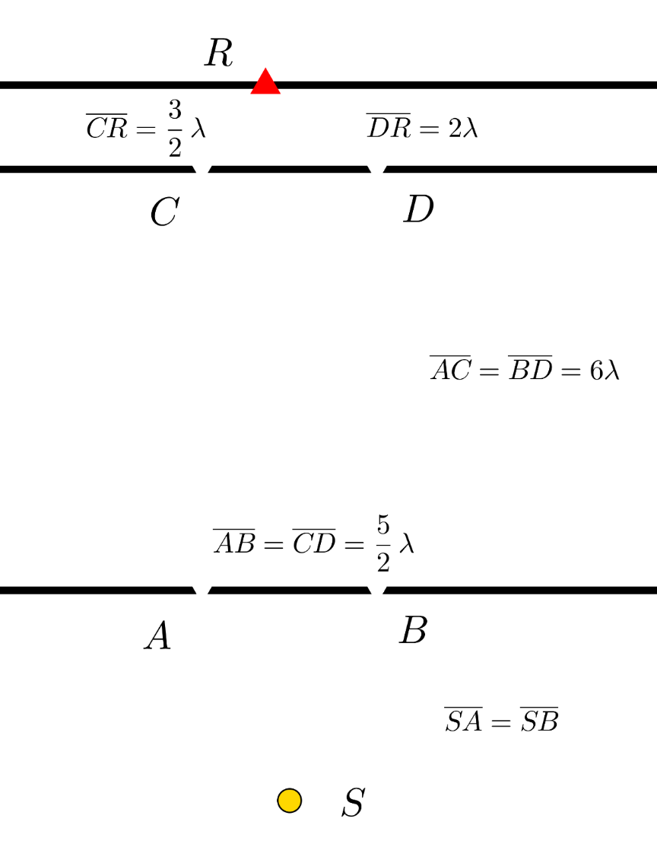
Esercizi con sistemi di fenditura multiple o successive, eventualmente con misure «which way»
Considerare il setup sperimentale descritto in figura, costituito da una sorgente S che emette un fotone di lunghezza d’onda λ, due schermi successivi con doppie fenditure A e B (primo schermo) e C e D (secondo schermo) e un rivelatore R su uno schermo finale.
Considerare le fenditure puntiformi. Disegnare tutti i possibili cammini (rettilinei) che possono portare da S ad R, e calcolare gli sfasamenti dei rispettivi vettori. Nella situazione considerata, la probabilità di rivelare il fotone in R è, (rispetto agli altri punti dello schermo) massima, è nulla, o non è né massima né nulla?
Considerare poi il caso che nella fenditura B venga posto un rivelatore, che NON rivela il passaggio del fotone. Im questa nuova situazione, quali sono i cammini possibili che portano il fotone da S a R? Adesso, la probabilità di rivelare il fotone in R è, (rispetto agli altri punti dello schermo) massima, è nulla, o non è né massima né nulla?

Slide 41
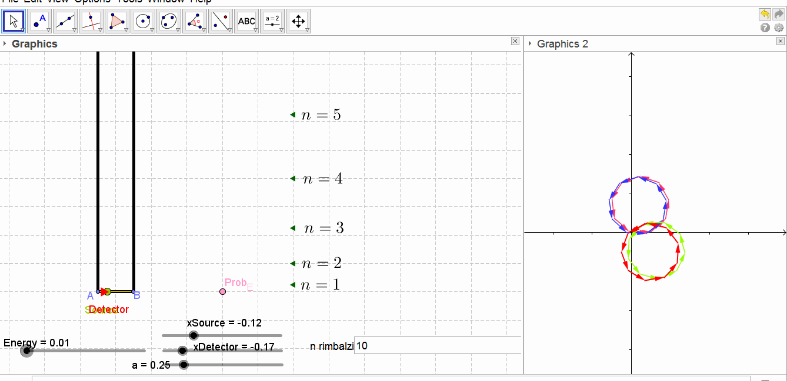
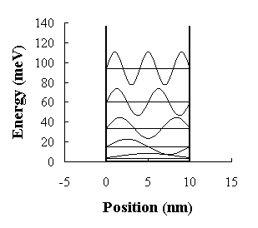
Esercizi su sistemi stazionari unidimensionali
Un esercizio visto in precedenza, sulla quantizzazione dei livelli energetici per un oggetto quantistico in una buca di potenziale infinita, può essere risolto utilizzando il linguaggio della somma sui cammini.
Il calcolo comporta la ricerca della condizione di interferenza costruttiva tra tutti i possibili cammini, a energia fissata, che conducono da un punto ad un altro all’interno della buca.

Slide 42
The end (for now)

Slide 43
Quali unità di misura?
L’utilizzo di unità di misura “naturali“ (elettronvolt, Ångström…) può semplificare alcuni calcoli ed abituare gli studenti ad unità utilizzate in articoli scientifici, e talvolta anche in quelli divulgativi.
L’utilizzo di unità di misura del S.I. d’altra parte, può rimuovere l’impressione di una difficoltà ulteriore (apprendere nuove unità) ed evitare conversioni, che comunque sono talvolta necessarie.
Entrambe le scelte vengono effettuate in diversi libri di testo; molto comune comunque l’utlilizzo dell’ elettronvolt (1 eV =1,6 · 10⁻¹⁹J ).

